Slide 1
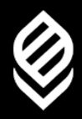


Тема 9. Защита прав лиц с ограниченными финансовыми возможностями
П
РОЕКТ
«Содействие повышению уровня финансовой грамотности населения
и развитию финансового образования в Российской Федерации»

Slide 2

Защита прав лиц с
ограниченными финансовыми
возможностями
С 3 сентября 2018 г. вступил в силу нормативный акт от 04.06.2018 № 123-ФЗ «Об уполномоченном по правам потребителей финансовых услуг» и связанные с ним изменения в законодательство, в частности, поправки в п.1 ст. 17 ФЗ «О защите прав потребителей».
При этом устанавливается порядок досудебного урегулирования споров между финансовыми организациями и их клиентами, а также правовые основы взаимодействия финансового уполномоченного с данными организациями.
Документ направлен на создание на безвозмездной для граждан основе системы досудебного урегулирования споров с финансовыми организациями в ситуациях, когда потребитель и организация не смогли урегулировать спор в претензионном порядке.
2 ^{/ 35}

Slide 3

Защита прав лиц с
ограниченными финансовыми
возможностями
ГОСУДАРСТВЕННЫЕ ЛЬГОТЫ ДЛЯ ЛИЦ С
В городе Краснодаре и регионе необходимая информация размещена на сайте Роспотребнадзора (Управление Федеральной службы по надзору в сфере защиты прав потребителей и благополучия человека по Краснодарскому краю) с версией для слабовидящих
Вопрос можно задать круглосуточно по телефону
8 (800) 100 29 26
Горячая линия по вопросам нарушений прав потребителей
8 (861) 226 40 74
Консультационный центр для потребителей
8 (861) 267 34 91
8 (861) 267 34 93
3 ^{/ 35}

Slide 4

Защита прав лиц с
ограниченными финансовыми
возможностями
ГОСУДАРСТВЕННЫЕ ЛЬГОТЫ ДЛЯ ЛИЦ С
Финансовый уполномоченный рассматривает обращения потребителей в отношении финансовых организаций, включенных в реестр, размещение которого осуществляется на официальном сайте ЦБ РФ, в следующих случаях:
1) если размер требований потребителя о взыскании денежных сумм не превышает 500 тыс. руб.;
2) если требования потребителя вытекают из нарушения страховщиком порядка осуществления страхового возмещения по ОСАГО.
Для обоих случаев предусмотрено общее требование: со дня, когда потребитель финансовых услуг узнал или должен был узнать о нарушении своего права, не должно пройти более трех лет (финансовый уполномоченный вправе восстановить срок подачи обращения на основании заявления потребителя финансовых услуг, в котором должны быть указаны причины пропуска указанного срока и к которому должны быть приложены документы, подтверждающие уважительность этих причин).
В иных случаях по-прежнему можно обращаться в суд.
4 ^{/ 35}

Slide 5
Защита прав лиц с
ограниченными финансовыми
возможностями
ГОСУДАРСТВЕННЫЕ ЛЬГОТЫ ДЛЯ ЛИЦ С
Финансовый уполномоченный рассматривает обращения потребителей услуг кредитных, страховых, микрофинансовых организаций, НПФ, ломбардов и кредитных потребительских кооперативов. Эти организации обязаны взаимодействовать с финансовыми уполномоченными. Иные финансовые организации смогут взаимодействовать с финансовыми уполномоченными на добровольной основе.
Обращение к финансовому уполномоченному - обязательная стадия перед обращением в суд (за исключением ряда случаев).
Необходимо иметь в виду, что вводится институт финансового уполномоченного постепенно: с 01.06.2019 г. для страховых организаций (осуществляющие деятельность по ОСАГО, ДСАГО, страхованию средств наземного транспорта (кроме железнодорожного).
В отношении страховщиков по иным видам страхования - с 28.11.2019 г., с 2020 г. - для микрофинансовых организаций, с 2021 г. - для всех остальных (кредитные потребительские кооперативы, ломбарды, кредитные организации, негосударственные пенсионные фонды).
5 ^{/ 35}

Slide 6
Защита прав лиц с
ограниченными финансовыми
возможностями
ПОРЯДОК НАПРАВЛЕНИЯ ОБРАЩЕНИЙ
ПОТРЕБИТЕЛЕЙ ФИНАНСОВЫХ УСЛУГ
1. До направления финансовому уполномоченному обращения потребитель финансовых услуг должен направить в финансовую организацию заявление в письменной или электронной форме.
2. Финансовая организация обязана рассмотреть заявление потребителя и направить ему мотивированный ответ:
  в течение 15 рабочих дней со дня получения заявления, если оно направлено в электронном виде по утвержденной форме и если со дня нарушения прав потребителя финансовых услуг прошло не более 180 дней;
  в течение 30 дней со дня получения заявления потребителя финансовых услуг в иных случаях.
  Только после истечения этих сроков можно обратиться к финансовому омбудсмену.
3. Финансовые уполномоченные рассматривают обращения бесплатно. Исключение - если их подали не потребители, а лица, которым уступлено право требования потребителя финансовых услуг к финансовой организации. За рассмотрение таких обращений придется заплатить. Размер платы устанавливает совет службы финансового уполномоченного.
6 ^{/ 35}

Slide 7

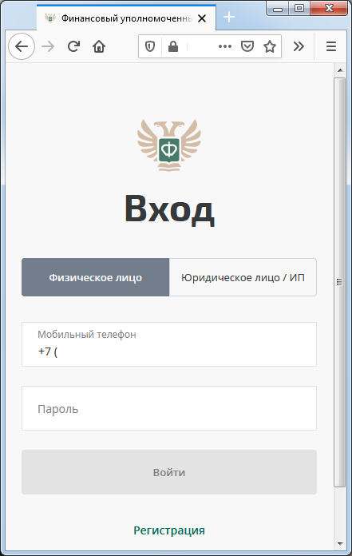


Защита прав лиц с
ограниченными финансовыми
возможностями
ТРЕБОВАНИЯ К ОФОРМЛЕНИЮ
ОБРАЩЕНИЯ ПОТРЕБИТЕЛЕЙ
1. Обращение к финансовому омбудсмену можно направить в письменной или электронной форме.
2. В электронной форме это можно сделать через личный кабинет на сайте финансового уполномоченного или через портал госуслуг. Также существует возможность подать обращение через
многофункциональный центр предоставления государст-
венных и муниципальных услуг, заключивший соглаше-
ние о взаимодействии со службой обеспечения деятель-
ности финансового уполномоченного.
3. К обращению нужно приложить копии заявления в финансовую организацию и ее ответа (при наличии), а также имеющиеся у потребителя копии договора с финансовой организацией и иных документов по существу спора.
7 ^{/ 35}

Slide 8
Защита прав лиц с
ограниченными финансовыми
возможностями
ПОРЯДОК РАССМОТРЕНИЯ ОБРАЩЕНИЙ
  Обращения принимает служба обеспечения деятельности финансового уполномоченного. Если обращение не соответствует требованиям, то работники этой службы обязаны разъяснить потребителю, что именно неправильно, и оказать содействие в оформлении обращения.
1
  Обращения распределяются между финансовыми уполномоченными, которые в течение трех рабочих дней со дня поступления обращения в службу должны уведомить потребителя о принятии его обращения к рассмотрению либо об отказе.
2
8 ^{/ 35}

Slide 9
Защита прав лиц с
ограниченными финансовыми
возможностями
ПОРЯДОК РАССМОТРЕНИЯ ОБРАЩЕНИЙ
  Обращения не рассматриваются, если:
    они не подведомственно финансовому уполномоченному;
    потребитель предварительно не обратился в финансовую организацию;
    если в суде, третейском суде имеется либо рассмотрено дело по спору между теми же сторонами, о том же предмете и по тем же основаниям;
    находящиеся в процессе урегулирования с помощью процедуры медиации;
    по которым имеется решение финансового уполномоченного или соглашение, принятое по спору между теми же сторонами (в том числе при уступке права требования), о том же предмете и по тем же основаниям;
    в отношении финансовых организаций, у которых отозвана лицензия, которые исключены из реестра финансовых организаций соответствующего вида или которые находятся в процессе ликвидации, ликвидированы, прекратили свое существование или были признаны фактически прекратившими свою деятельность.
3
4
  Обращения рассматриваются в заочной форме на основании предоставленных документов
9 ^{/ 35}

Slide 10
Защита прав лиц с
ограниченными финансовыми
возможностями
Финансовый уполномоченный вправе по ходатайству сторон либо по своей инициативе принять решение об очном рассмотрении обращения, в том числе путем использования систем видео-конференц-связи.
О дате, времени и месте очного рассмотрения обращения стороны уведомят не позднее, чем за пять рабочих дней до дня рассмотрения обращения любым способом, позволяющим подтвердить факт получения уведомления.
Очное рассмотрение обращения не допускается, если отсутствует подтверждение факта получения сторонами уведомления.
Неявка на рассмотрение какой-либо стороны в случае наличия подтверждения факта получения ею уведомления не препятствует рассмотрению обращения по существу.
Течение срока, установленного для рассмотрения обращения, приостанавливается со дня направления сторонам и до дня получения ими уведомления об очном рассмотрении обращения.
10 ^{/ 35}

Slide 11


Защита прав лиц с
ограниченными финансовыми
возможностями
СРОКИ РАССМОТРЕНИЯ ОБРАЩЕНИЯ
Финансовый уполномоченный рассматривает обращение и принимает по нему решение в следующие сроки:
в течение 15 рабочих дней со дня, следующего за днем передачи ему обращения, - в случае направ-ления обращения потребителем финансовых услуг
в течение 30 рабочих дней со дня, следующего за днем передачи ему обращения, - если обращение подало лицо, которому уступлено право требования потребителя к финан-совой организации
11 ^{/ 35}

Slide 12


Защита прав лиц с
ограниченными финансовыми
возможностями
Решение финансового уполномоченного
По результатам рассмотрения обращения финансовый уполномоченный принимает решение о его полном или частичном удовлетворении или об отказе в его удовлетворении.
Решение в течение одного рабочего дня со дня его принятия направляется потребителю финансовых услуг в форме электронного документа. Также потребитель может ходатайствовать о вручении ему решения на бумажном носителе.
Решение вступает в силу по истечении десяти рабочих дней после даты его подписания финансовым уполномоченным.
Обжалование решения уполномоченного
В случае несогласия с решением уполномоченного финансовая организация вправе в течение десяти рабочих дней после дня его вступления в силу обратиться в суд.
Потребителю на обжалование предоставлено 30 дней.
12 ^{/ 35}

Slide 13
Защита прав лиц с
ограниченными финансовыми
возможностями
ИСПОЛНЕНИЕ РЕШЕНИЯ ФИНАНСОВОГО
УПОЛНОМОЧЕННОГО
1. Решение подлежит исполнению финансовой организацией не позднее срока, указанного в данном решении. Этот срок не может быть менее десяти рабочих дней и более 30 дней после вступления в силу решения.
2. Если финансовая организация не исполнит решение или условия соглашения с потребителем, то финансовый уполномоченный выдаст потребителю удостоверение, являющееся исполнительным документом. Потребитель должен обратиться за удостоверением к финансовому уполномоченному в течение трех месяцев с даты, когда должно было быть исполнено решение финансового уполномоченного, либо по истечении срока, установленного соглашением для исполнения его условий.
3. В случае пропуска потребителем срока по уважительной причине финансовый уполномоченный на основании ходатайства потребителя вправе восстановить этот срок.
4. Не позднее трехмесячного срока со дня получения удостоверения судебный пристав приведет решение финансового уполномоченного или соглашение в исполнение в принудительном порядке. Кроме того, если финансовая организация не исполнит в добровольном порядке решение финансового уполномоченного или условия соглашения с потребителем, то с нее взыщут штраф в размере 50% суммы требования потребителя.
13 ^{/ 35}

Slide 14



Защита прав лиц с
ограниченными финансовыми
возможностями
ЗАЩИТА ПРАВ ПОТРЕБИТЕЛЯ ФИНАНСОВЫХ
УСЛУГ В СУДЕБНОМ ПОРЯДКЕ
Потребитель финансовых услуг вправе обратиться в суд в случаях:
непринятия финансовым уполномоченным решения по обращению по истечении предусмотренных законом сроков рассмотрения обращения и принятия по нему решения (15 и 30 дн.);
прекращения рассмотрения обращения финансовым уполномоченным в соответствии с основаниями, установленными Законом (ст.27);
несогласия с вступившим в силу решением финансового уполномоченного.
В случае несогласия с вступившим в силу решением финансового уполномоченного потребитель финансовых услуг вправе в течение тридцати дней после дня вступления в силу указанного решения обратиться в суд и заявить требования к финансовой организации по предмету, содержащемуся в обращении, в порядке, установленном гражданским процессуальным законодательством Российской Федерации.
Потребитель финансовых услуг вправе заявлять в судебном порядке требования к финансовой организации только после получения от финансового уполномоченного решения по обращению (за исключением случаев, установленных п.1 ст. 25).
14 ^{/ 35}

Slide 15


Защита прав лиц с
ограниченными финансовыми
возможностями
Центральный Банк РФ является мегарегулятором, в функции которого входит контроль в сфере оказания различных финансовых услуг, в том числе именно он регулирует деятельность различных банков и страховых компаний.
Если права или интересы клиента финансовой организации были нарушены, то он может обратиться с жалобой в ЦБ РФ.
Если факты подтвердятся, то регулятор примет необходимые меры для устранения нарушений.
15 ^{/ 35}

Slide 16


Защита прав лиц с
ограниченными финансовыми
возможностями
Клиент любого банка или страховой компании, столкнувшись с нарушением своих прав может направить в ЦБ РФ жалобу
Если она находится в компетенции Банка России, то по ней будут проведены необходимые проверки, и приняты соответствующие меры по их результатам.
В соответствии с ФЗ «О порядке рассмотрения обращений граждан» каждую жалобу, поступившую в ЦБ РФ, обязательно регистрируют и рассматривают, а о принятом решении заявителю отправляется соответствующий ответ.
На практике, жалобы являются одним из главных орудий в борьбе с различными нарушениями договоров и законодательства в ситуации, когда отправка в страховую компанию или кредитную организацию претензии не принесла желаемых результатов.
16 ^{/ 35}

Slide 17


Защита прав лиц с
ограниченными финансовыми
возможностями
Несмотря на то, что ЦБ РФ часто предпочитает не вмешиваться в оперативную деятельность контролируемых организаций, обращения в него имеют довольно высокую эффективность.
Даже ответ о том, что жалоба переслана руководителю банка или страховой компании, уже дает свои результаты, ведь сообщение, о котором известно регулятору просто нельзя оставить без внимания.
Полученные от ЦБ РФ ответы могут также в
дальнейшем использоваться для защиты своих
интересов в суде.
17 ^{/ 35}

Slide 18
Защита прав лиц с
ограниченными финансовыми
возможностями
ПО КАКИМ ПРИЧИНАМ ИМЕЕТ СМЫСЛ
ОБРАЩАТЬСЯ В ЦБ РФ:
навязывание различных платных услуг
незаконные действия в отношении заложенного имущества
перевод денежных средств при отсутствии на действия распоряжения клиента и других законных оснований (например, исполнительного листа)
скрытые комиссии, штрафы и т. д., существенно увеличивающие стоимость услуг
предоставление преимуществ страховым компаниям со стороны банка
некорректное, незаконное и т. п. начисление и списание комиссий за различные услуги
отказы в обслуживании
Этот список не является исчерпывающим, клиенту банка или страховой компании предоставлена возможность отправлять жалобы в ЦБ РФ и по другим поводам, в законодательстве не содержится каких-либо ограничений.
18 ^{/ 35}

Slide 19

Защита прав лиц с
ограниченными финансовыми
возможностями
КАК ПРАВИЛЬНО ОФОРМИТЬ
Жалоба оформляется в письменной форме. К ней обязательно должны прилагаться документы и другие доказательства, имеющие значение для разрешения возникшей ситуации.
В заявлении обязательно должна быть указана следующая информация:
Данные заявителя | Ф.И.О., адрес или наименование и реквизиты организации
Данные получателя жалобы | например, наименование территориального отделения ЦБ РФ
Информация об организации | в отношении которой подается жалоба
Причины | основания обращения
Конкретные требования | устранить нарушения, провести проверку и т.д.
По возможности надо указывать и прикладывать копию договора, которым регулируются взаимоотношения между клиентом и банком или страховой компанией, и другие важные документы.
19 ^{/ 35}

Slide 20
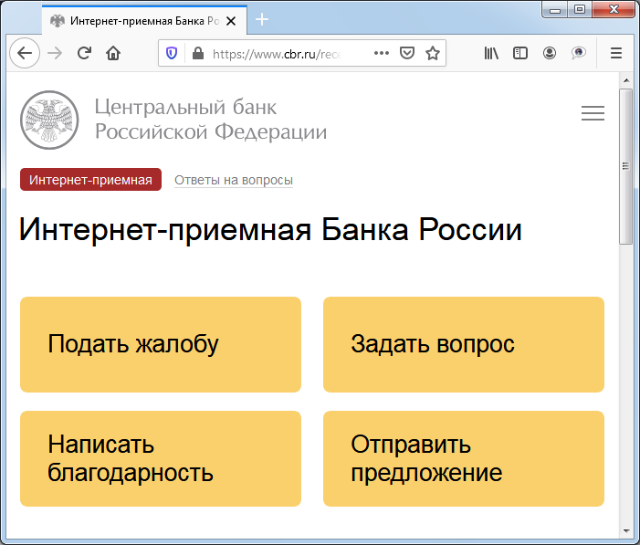
Защита прав лиц с
ограниченными финансовыми
возможностями
СПОСОБЫ ПОДАЧИ
Наиболее быстро и просто написать жалобу в Банк России по Интернету, используя официальный сайт.
Для подачи обращения необходимо выбрать его тематику и указать максимально подробно в специальной форме всю запрашиваемую информацию. Такие обращения регистрируются автоматически и сразу поступают в работу.
ВОЗМОЖНО ИСПОЛЬЗОВАТЬ ДЛЯ ПОДАЧИ ЖАЛОБЫ И ДРУГИЕ СПОСОБЫ, В ЧАСТНОСТИ:
Отправка | заявления по почте
-«- | по факсу
Личная передача | в отдел по работе с корреспонденцией
20 ^{/ 35}

Slide 21

Защита прав лиц с
ограниченными финансовыми
возможностями
КАК ДОЛГО РАССМАТРИВАЕТСЯ
Законодательство устанавливает сроки, в течение которых должны производиться соответствующие действия с заявлением.
При необходимости проведения дополнительных проверок или получения различных документов их допускается продлевать на период до 30 дней.
ПРИВЕДЕМ В ТАБЛИЦЕ ИНФОРМАЦИЮ ПО СРОКАМ, УСТАНОВЛЕННЫМ ДЛЯ РАЗЛИЧНЫХ ОПЕРАЦИЙ ПРИ ОБРАБОТКЕ ЖАЛОБЫ:
Действие | Отведенный законом срок
Регистрация заявления | 3 дня, регистрация происходит автоматически при подаче электронной жалобы
Передача в другие органы или должностным лицам, если решение вопроса находится в их компетенции | 7 дней
Рассмотрение заявления и дача по нему ответа | 30 дней
21 ^{/ 35}

Slide 22
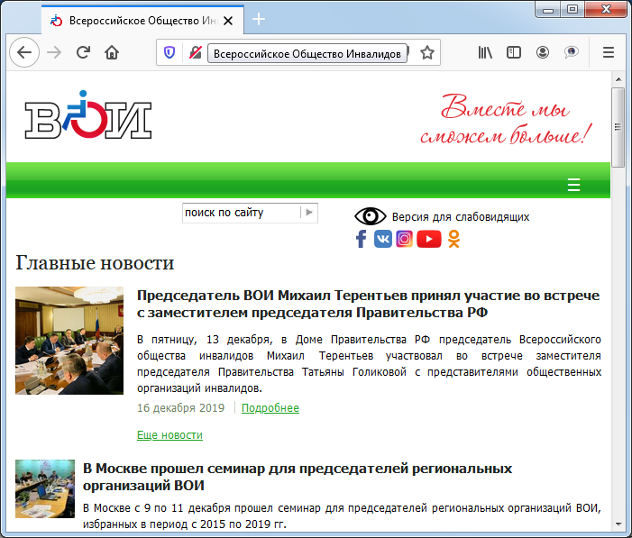
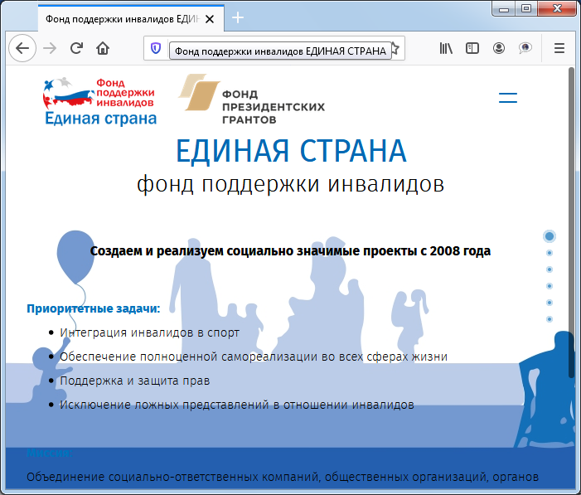
Защита прав лиц с
ограниченными финансовыми
возможностями
ИНТЕРНЕТ ТЕХНОЛОГИИ ДЛЯ ЗАЩИТЫ ПРАВ ЛИЦ С ОГРАНИЧЕННЫМИ ФИНАНСОВЫМИ ВОЗМОЖНОСТЯМИ
Сайт «Всероссийского общества инвалидов»
http://www.voi.ru/
Всероссийское общество инвалидов было создано 17 августа 1988 года. Целями ВОИ являются: защита прав и интересов инвалидов, обеспечение инвалидам равными с другими гражданами возможностей участия во всех сферах жизни общества, интеграция инвалидов в общество. Сегодня ВОИ это более 1,6 млн. человек, 24,3 тыс. первичных организаций, 2100 районных и городских и 81 региональных организации.
Фонд поддержки инвалидов "Единая страна".
http://www.rfpi.ru/
Целью Фонда поддержки инвалидов "Единая страна" является интеграция инвалидов в общество на правовой основе Конвенции о правах инвалидов: достоинство и справедливость для всех. Фонд реализует социальный проект «Единая страна – Доступная среда», проводит фестиваль социальных интернет - ресурсов «Мир равных возможностей», освещает информацию о спортивных достижениях людей с ограниченными возможностями.
22 ^{/ 35}

Slide 23
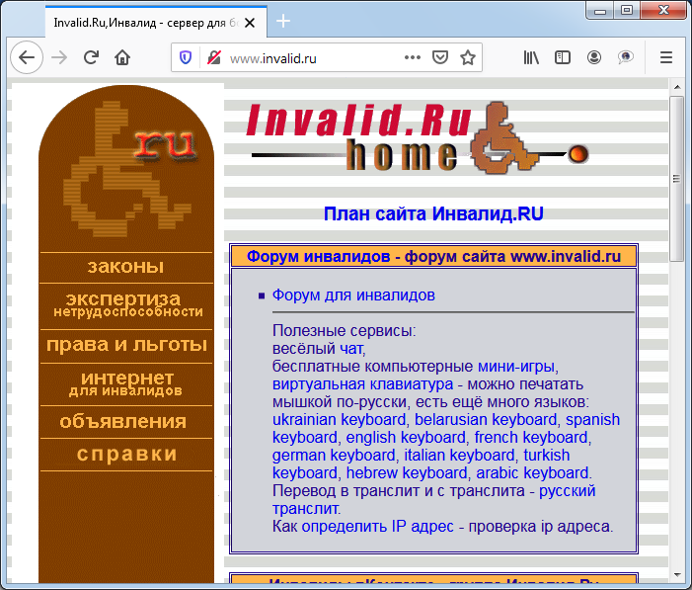
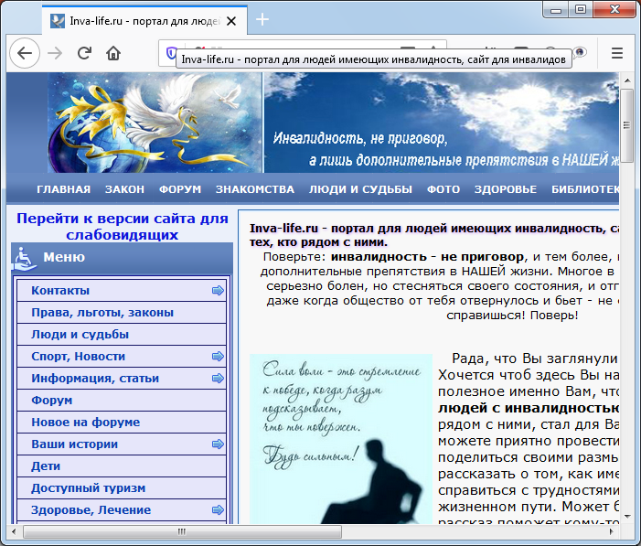
Защита прав лиц с
ограниченными финансовыми
возможностями
ИНТЕРНЕТ ТЕХНОЛОГИИ ДЛЯ ЗАЩИТЫ ПРАВ ЛИЦ С ОГРАНИЧЕННЫМИ ФИНАНСОВЫМИ ВОЗМОЖНОСТЯМИ
Сайт Инвалид.ru
http://www.invalid.ru/
Сайт для инвалидов, ценный своей законодательной подборкой. Здесь размещены законы: "Закон о социальной защите инвалидов", "Закон об обязательном социальном страховании от несчастных случаев", "Постановление о льготах инвалидам и семьям, имеющим детей-инвалидов", "Закон о благотворительной деятельности и благотворительных организациях". Подробно излагаются правила получения листка нетрудоспособности.
Сайт для инвалидов и тех, кто рядом с ними
http://www.inva-life.ru/
Здоровье, лечение, туризм для инвалидов. Люди и судьбы – статьи об инвалидах, чья сила воли вдохновляет здоровых людей. Болезнь, Вера, Духовность – взгляд на проблему с религиозной точки зрения. Права, льготы, законы. Позитивный раздел – видео-истории сильных духом, позитивные видеоролики, музыка для души, авторские слайды, притчи, афоризмы, истории, цитаты.
23 ^{/ 35}

Slide 24
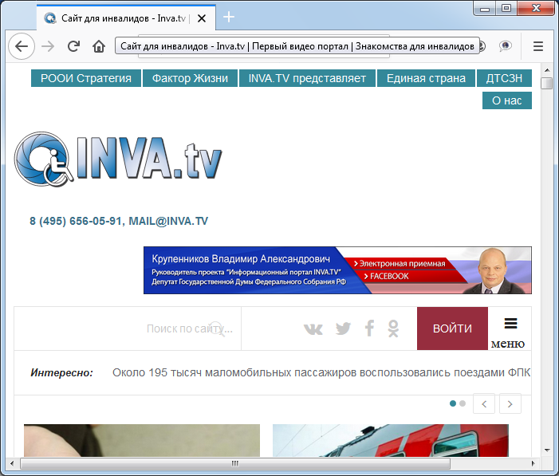
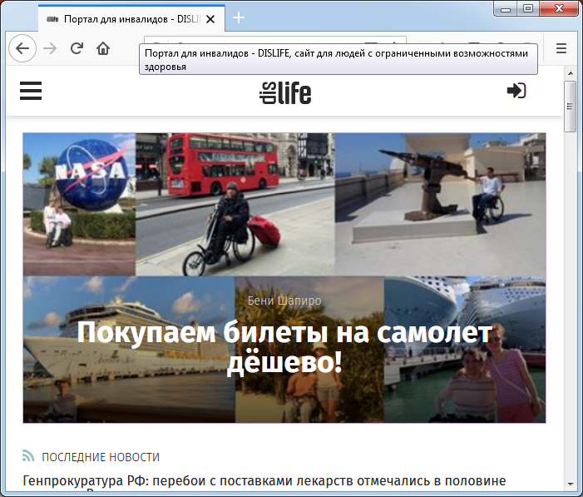
Защита прав лиц с
ограниченными финансовыми
возможностями
ИНТЕРНЕТ ТЕХНОЛОГИИ ДЛЯ ЗАЩИТЫ ПРАВ ЛИЦ С ОГРАНИЧЕННЫМИ ФИНАНСОВЫМИ ВОЗМОЖНОСТЯМИ
Информационный портал для инвалидов
http://inva.tv/
На сайте представлены рубрики, которые помогут инвалидам адаптироваться в социальной сфере. Фактор жизни - информационный телевизионный журнал, посвященный проблемам людей с ограниченными возможностями. Авторская программа депутата Государственной Думы Владимира Крупенникова – "Стратегия жизни". "Восхождение" - это цикл из ряда документальных фильмов, созданный РООИ "Стратегия". Герои этих фильмов - люди с инвалидностью. Общение; Знакомства; Работа; Дискуссионный клуб; Законы и др.
Портал для людей с ограниченными возможностями здоровья
http://www.dislife.ru/
Публикуются главные новости и ключевые темы здравоохранения в России. Представлена информация о социальных выплатах и льготах, пенсиях и пособиях. Освещается общественная жизнь и социальная политика в России. Спецпроекты: Трудоустройство. Уникальный центр для соискателей с инвалидностью и работодателей. Бесплатные знакомства, форум, бюро справедливости (реальная помощь в затруднительных ситуациях).
24 ^{/ 35}

Slide 25
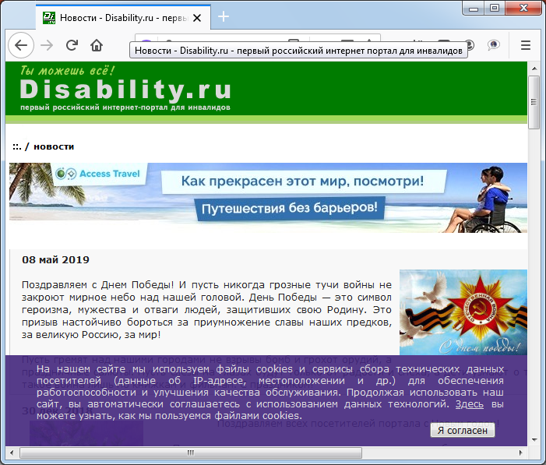
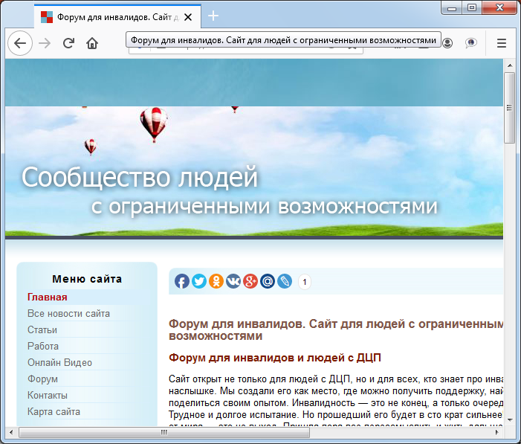
Защита прав лиц с
ограниченными финансовыми
возможностями
ИНТЕРНЕТ ТЕХНОЛОГИИ ДЛЯ ЗАЩИТЫ ПРАВ ЛИЦ С ОГРАНИЧЕННЫМИ ФИНАНСОВЫМИ ВОЗМОЖНОСТЯМИ
Ты можешь все: российский интернет-портал для инвалидов
http://www.disability.ru/news/
На сайте накоплена большая база знаний в форуме. Огромное число счастливых браков заключено по объявлениям в службе знакомств, многие нашли работу с помощью биржи труда на портале, воспользовались популярным разделом товары-услуги или с интересом ведут общение и делятся своим настроением в дневниках.
Сообщество людей с ограниченными возможностями
http://www.invaforum.ru/
Сайт открыт не только для людей с ДЦП, но и для всех, кто знает про инвалидность не понаслышке. Он задуман, чтобы увеличивать круг общения, находить новых друзей, открывать новые увлечения, решать сложные жизненные задачи и помогать другим. Это возможность избавиться от одиночества, измениться и жить интересной, наполненной и плодотворной жизнью, принося любовь и радость своим близким.
25 ^{/ 35}

Slide 26
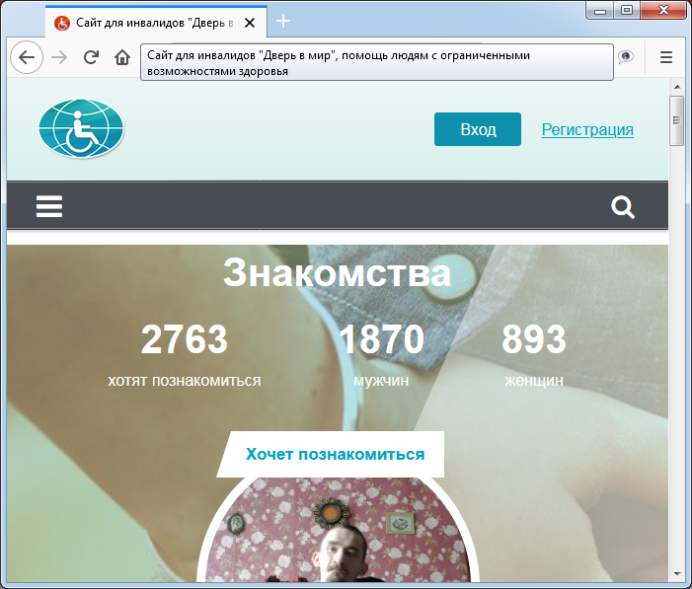
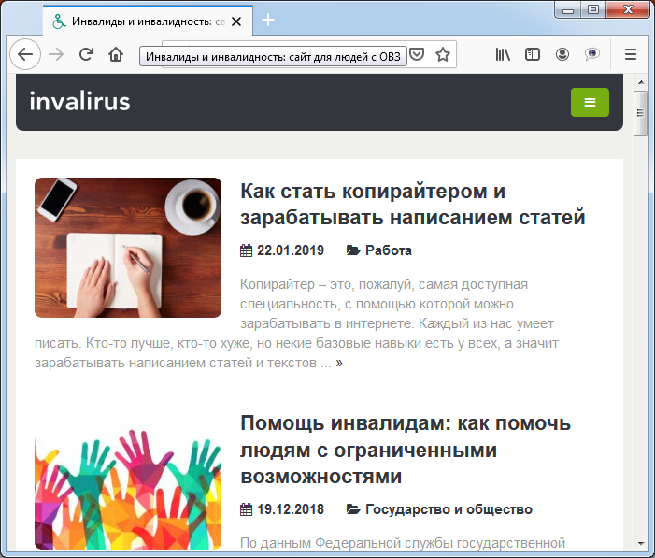
Защита прав лиц с
ограниченными финансовыми
возможностями
ИНТЕРНЕТ ТЕХНОЛОГИИ ДЛЯ ЗАЩИТЫ ПРАВ ЛИЦ С ОГРАНИЧЕННЫМИ ФИНАНСОВЫМИ ВОЗМОЖНОСТЯМИ
Дверь в мир: сайт для людей с ограниченными возможностями здоровья
http://doorinworld.ru/
Бесплатная юридическая помощь – юрист консультирует по любым вопросам. Права и льготы ребенка-инвалида: представлена информация о льготах, сложных жизненных ситуациях, статьи о детях-инвалидах. Знакомства для инвалидов. Скидки на высшее образование – дистанционное обучение инвалидов в Межрегиональном Открытом Социальном институте.
Сайт инвалидов
http://www.invalirus.ru/
Форум людей с ограниченными возможностями, где можно поделиться проблемами и получить дельный совет. На сайте предоставлена площадка для знакомств, а также, чат, новости, различная информация, статьи.
26 ^{/ 35}

Slide 27
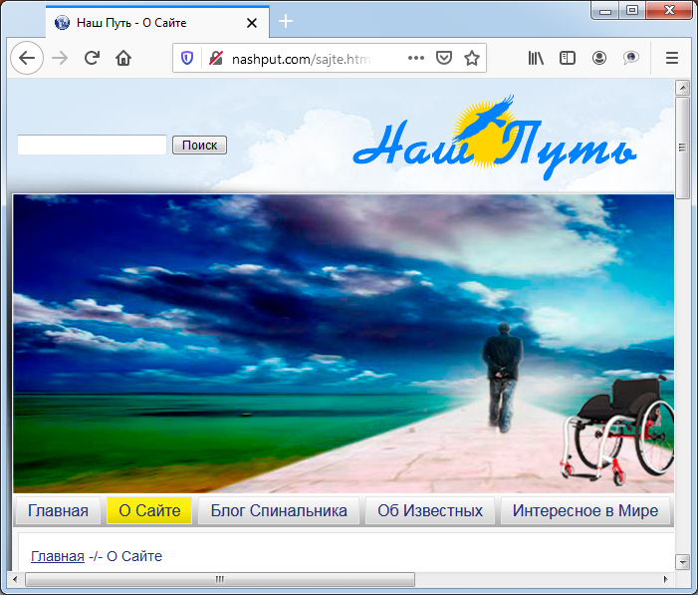
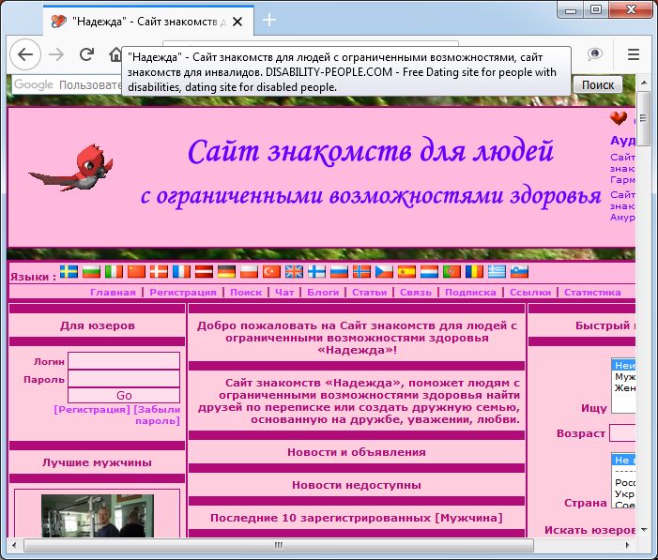
Защита прав лиц с
ограниченными финансовыми
возможностями
ИНТЕРНЕТ ТЕХНОЛОГИИ ДЛЯ ЗАЩИТЫ ПРАВ ЛИЦ С ОГРАНИЧЕННЫМИ ФИНАНСОВЫМИ ВОЗМОЖНОСТЯМИ
Наш путь: сайт для инвалидов
http://nashput.com/sajte.html
Неудачи и трудности в жизни бывают у каждого человека, на сайте собрано множество историй преодоления самых тяжелых обстоятельств. В них рассказывается о людях, о знаменитых и обычных людях – живущих среди нас с вами. О людях, которые, несмотря на все сложности, выпавшие на их жизненный «Путь», не опустили рук, и продолжают идти по своему пути – сквозь трудности, боль, непонимание и безразличие со стороны таких же людей. И если этот сайт заставит задуматься хоть одного человека о том: «А правильно ли я живу; а то ли я делаю в своей жизни», то значит он создан не зря».
Надежда: сайт знакомств для людей с ограниченными возможностями здоровья
http://disability-people.com/index.php?l=ru
Сайт знакомств «Надежда», поможет людям с ограниченными возможностями здоровья найти друзей по переписке или создать семью, основанную на дружбе, уважении и любви.
27 ^{/ 35}

Slide 28
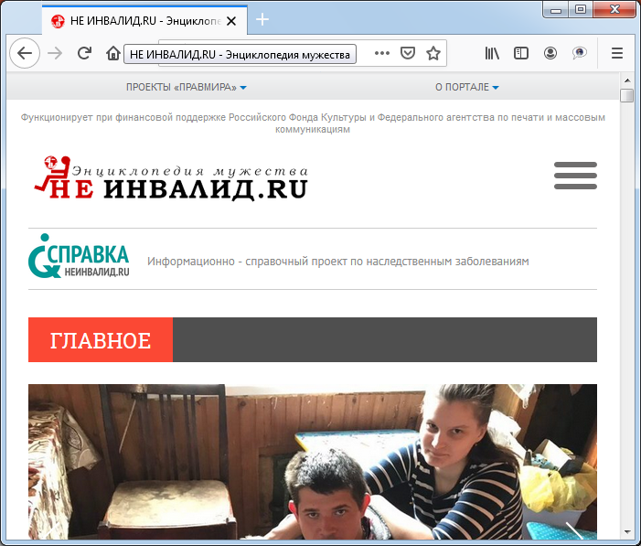
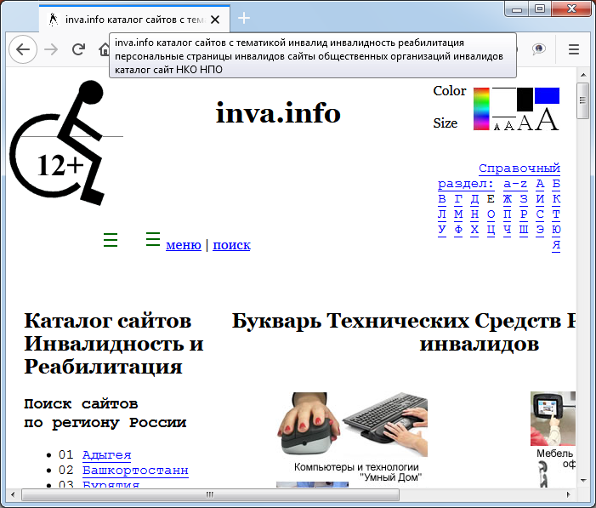
Защита прав лиц с
ограниченными финансовыми
возможностями
ИНТЕРНЕТ ТЕХНОЛОГИИ ДЛЯ ЗАЩИТЫ ПРАВ ЛИЦ С ОГРАНИЧЕННЫМИ ФИНАНСОВЫМИ ВОЗМОЖНОСТЯМИ
Энциклопедия мужества "Не инвалид"
http://neinvalid.ru
Эксклюзивные интервью и откровенные истории жизни, репортажи с мероприятий, колонки лучших социальных журналистов, психологов, врачей, блогеров, общественных деятелей, а также ранее никому не известных людей, биографии и истории мужества людей с инвалидностью со всего мира.
Каталог сайтов для инвалидов
http://inva.info/
В каталоге собрано более 5000 ссылок на сайты, страницы и группы в социальных сетях по теме инвалидность и реабилитация.
28 ^{/ 35}

Slide 29
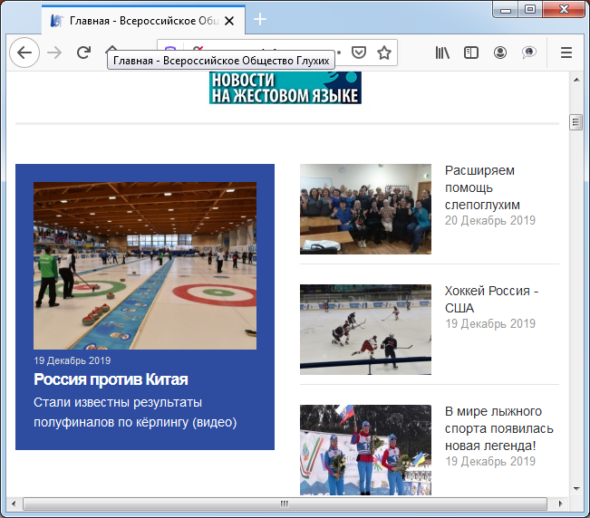
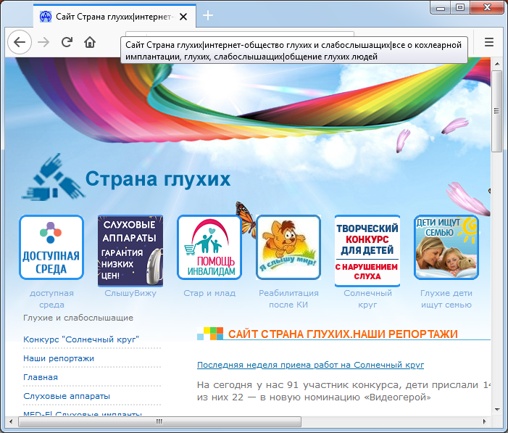
Защита прав лиц с
ограниченными финансовыми
возможностями
САЙТЫ ДЛЯ ЛЮДЕЙ С НАРУШЕНИЯМИ СЛУХА
Сайт «Всероссийского общества глухих»
http://www.voginfo.ru/
Организация создана в 1926 году. Главной задачей ВОГ является выражение и защита прав и законных интересов граждан РФ с нарушениями слуха, их социальная реабилитация и интеграция в общество. В центре внимания ВОГ - вопросы реализации гражданских прав, доступности информации и различных услуг, получения образования и профессиональной подготовки, занятости и трудоустройства, качественного медицинского обслуживания и социального обеспечения, доступности объектов социальной и транспортной инфраструктуры, а также учреждений культуры.
Сайт «Страна глухих»
http://www.deafworld.ru/
Интернет-общество "Страна глухих" - некоммерческий социальный проект, основными задачами которого являются информационная и юридическая поддержка инвалидов по слуху, формирование у них активной гражданской позиции, предоставление возможностей для общения, знакомства, помощь в получении образования, реабилитации, а также создание Фонда взаимопомощи. На сайте можно найти информацию по законодательству, информацию о слуховых аппаратах, информацию для родителей слабослышащих детей.
29 ^{/ 35}

Slide 30
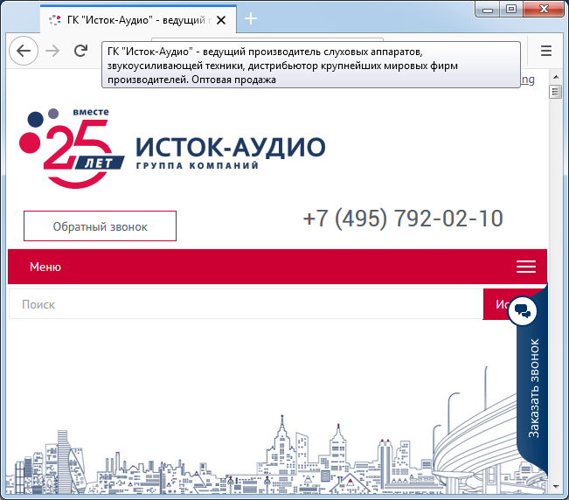
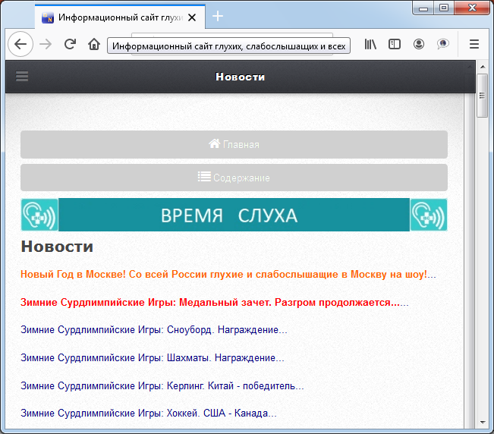
Защита прав лиц с
ограниченными финансовыми
возможностями
САЙТЫ ДЛЯ ЛЮДЕЙ С НАРУШЕНИЯМИ СЛУХА
Сайт слуховых аппаратов "Радуга звуков"
http://www.istok-audio.com/
Миссия "Исток-Аудио" - профессиональная квалифицированная помощь слабослышащим и глухим людям. Фирма "Исток - Аудио" реализует уникальный проект под торговой маркой "Радуга звуков". Сеть центров хорошего слуха по всей России.
Сайт DeafNet.ru Цель сайта DeafNet.ru (ДН)
http://www.deafnet.ru/
Раскрытие и практическое применение возможностей и ресурсов Интернета для преодоления информационно – коммуникативных барьеров, вызванных нарушениями слуха и речи, а также другими заболеваниями, создания комфортной информационной среды для раскрытия творческих потенциалов участников и посетителей сайта, оперативного информационного обеспечения.
30 ^{/ 35}

Slide 31
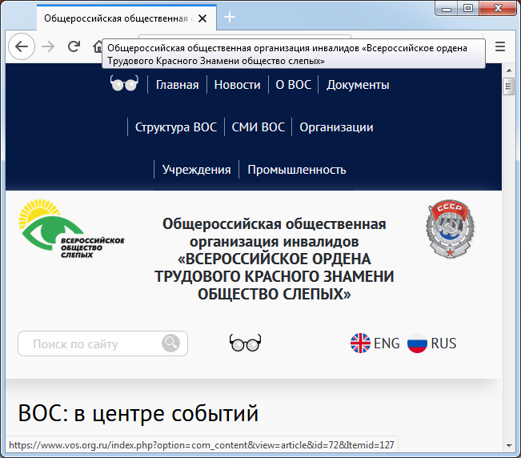
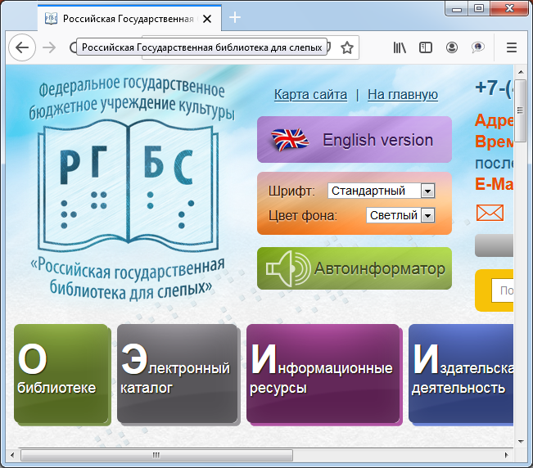
Защита прав лиц с
ограниченными финансовыми
возможностями
САЙТЫ ДЛЯ ЛЮДЕЙ С НАРУШЕНИЯМИ ЗРЕНИЯ
Сайт для людей с нарушениями зрения
http://www.vos.org.ru/
Официальный сайт Общероссийской общественной организации инвалидов "Всероссийское ордена Трудового Красного Знамени общество слепых". На сайте представлены следующие рубрики: страницы истории ВОС; региональные организации ВОС; предприятия ВОС; продукция ВОС; обзор СМИ; общественный диалог; новости ВОС и другие.
Сайт Российской государственной библиотеки для слепых
http://www.rgbs.ru/
Российская государственная библиотека для слепых (РГБС) – крупнейшая в стране специализированная библиотека универсального профиля, обслуживающая инвалидов по зрению, уникальное книгохранилище всех видов и жанров литературы как на обычных, так и на специальных носителях, центр взаимодействия специальных библиотек для слепых России, член ИФЛА (ИФЛА – International Federation of Library Associations and Institutions - независимая международная неправительственная организация, объединяющая сегодня ассоциации библиотек, библиотекарей и служб информации, библиотеки, библиотечные и информационные организации из более 140 стран).
31 ^{/ 35}

Slide 32
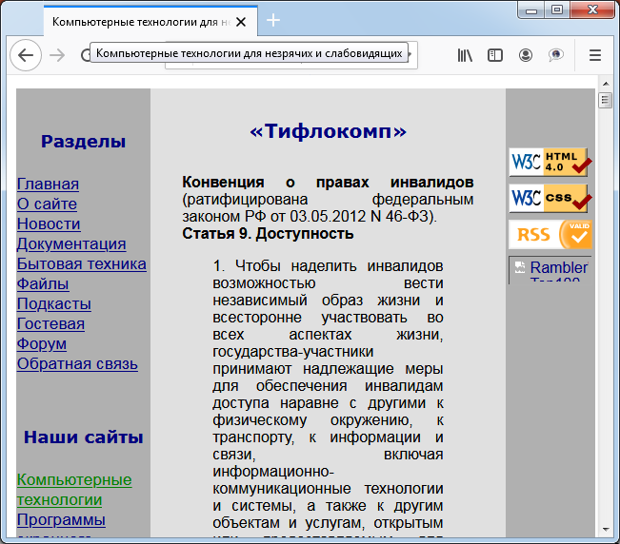
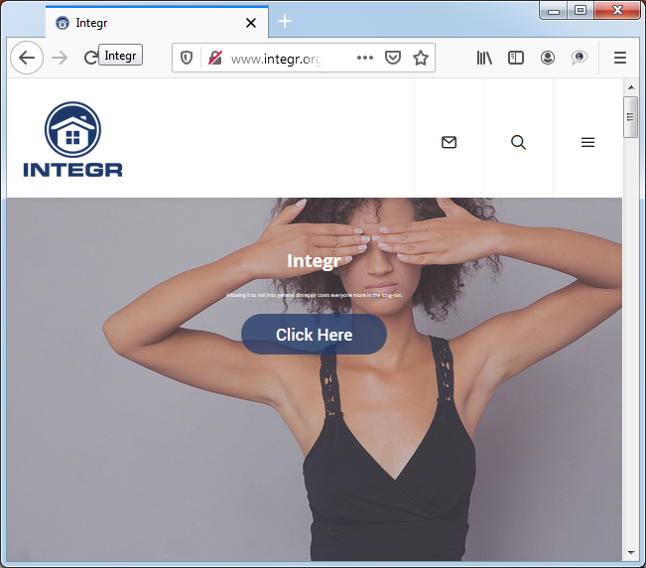
Защита прав лиц с
ограниченными финансовыми
возможностями
САЙТЫ ДЛЯ ЛЮДЕЙ С НАРУШЕНИЯМИ ЗРЕНИЯ
Официальный портал "Компьютерные технологии для незрячих и слабовидящих"
http://www.tiflocomp.ru/
На сайте представлены различные по объему, уровню сложности и способу изложения публикации, связанные общей тематикой: какие современные технические средства могут помочь незрячим и слабовидящим и что следует делать, чтобы техника и программы работали так, как нужно пользователю.
Сайт незрячих пользователей компьютерной техники
http://www.integr.org/
"Интеграция". Сайт создан для повышения компьютерной грамотности и содействия доступа, незрячих к информационным ресурсам Интернет, повышения уровня их реабилитации путем использования компьютерных и телекоммуникационных технологий. Есть ссылка на специальный чат для незрячих.
32 ^{/ 35}

Slide 33
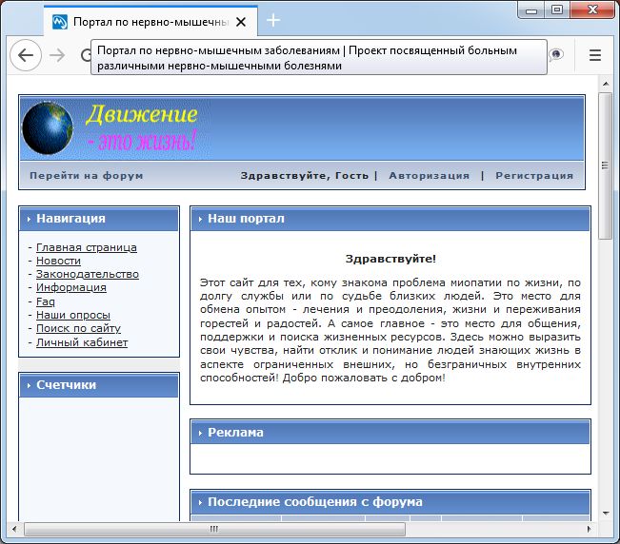
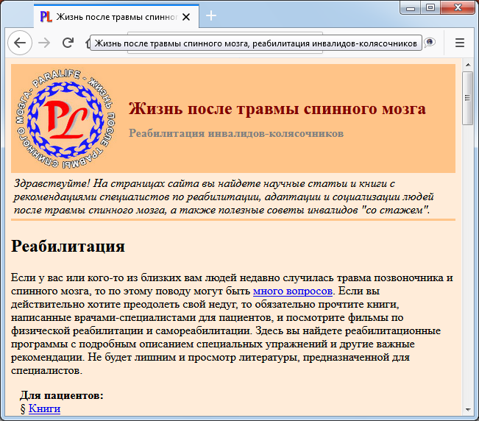
Защита прав лиц с
ограниченными финансовыми
возможностями
САЙТЫ ДЛЯ ЛЮДЕЙ С ЗАБОЛЕВАНИЯМИ ОПОРНО-ДВИГАТЕЛЬНОГО АППАРАТА И НЕРВНО-МЫШЕЧНЫМИ ЗАБОЛЕВАНИЯМИ
Сайт "Движение это жизнь"
http://www.miopatia.ru/
Сайт по нервно-мышечным заболеваниям, предназначен для общения и поддержки. Хорошая подборка законов и документов.
Сайт для инвалидов колясочников
http://www.paralife.narod.ru/
Сайт имеет несколько разделов: библиотека, здоровье, упражнения, консультации и другие. Широкий спектр информации по разным жизненным вопросам.
33 ^{/ 35}

Slide 34
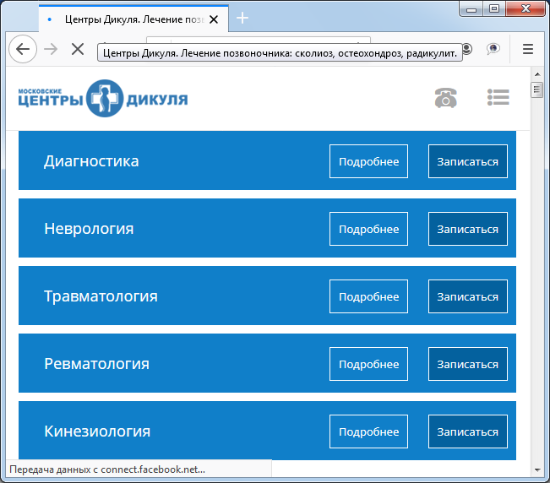
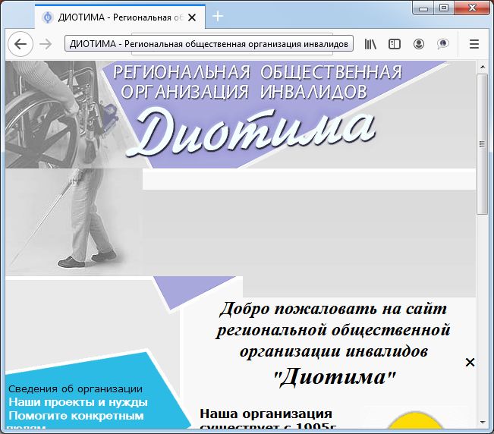
Защита прав лиц с
ограниченными финансовыми
возможностями
САЙТЫ ДЛЯ ЛЮДЕЙ С ЗАБОЛЕВАНИЯМИ ОПОРНО-ДВИГАТЕЛЬНОГО АППАРАТА И НЕРВНО-МЫШЕЧНЫМИ ЗАБОЛЕВАНИЯМИ
Сайт Центра реабилитации последствий травм позвоночника по методу Валентина Дикуля
http://www.dikul.ru/
На сайте можно найти информацию как о самом центре реабилитации, так и о других центрах. Можно пообщаться в форуме и чате, задать вопрос.
Сайт Региональной общественной организации инвалидов Диотима
http://www.diotima.narod.ru/
Задачи организации: помощь инвалидам с нарушениями опорно - двигательных функций и другими заболеваниями, содействие социальной реабилитации, оказание гуманитарной помощи, содействие в трудоустройстве, приобретении инвалидной техники. На сайте можно задать вопросы священнику, пообщаться в гостевой книге и форуме, посетить виртуальную выставку творчества инвалидов.
34 ^{/ 35}

Slide 35
Защита прав лиц с
ограниченными финансовыми
возможностями
КАК НЕ ПОПАСТЬ В ЛОВУШКИ ЛЖЕЮРИСТОВ
1. Квалифицированную юридическую помощь могут оказывать только профессионалы, прошедшие квалификационный отбор. Смотрите соответствующее удостоверение.
2. Включайте житейскую мудрость.
3. Не взаимодействуйте с адвокатом, дающим гарантии раньше, чем он ознакомился с Вашим делом.
4. Ищите хорошего адвоката по знакомым и не соблазняйтесь на низкий гонорар.
5. За хорошим адвокатом должно стоять профессиональное сообщество.
6. Ловушка «слепой веры» нередко таит опасность.
7. Читайте документы, которые подписываете.
8. Не бойтесь отстаивать свои права.
9. Будьте всегда осмотрительны при общении.
10. Не приходите на первую встречу в одиночку.
35 ^{/ 35}

Slide 36
БЛАГОДАРИМ
ЗА ВНИМАНИЕ!
П
РОЕКТ
«Содействие повышению уровня финансовой грамотности населения
и развитию финансового образования в Российской Федерации»

